Slide 1


DOVE COMPRIAMO
Osservatorio Polarità Commerciali 2014
L’IMMOBILIARE COMMERCIALE E LE CITTÀ: 2014 E OLTRE
Retail
Organizzato da CNCC in collaborazione con EIRE
Massimo Viganò – Partner

Slide 2
L’ANALISI
L’analisi ha privilegiato la dimensione delle polarità commerciali:
  da sempre le attività commerciali si aggregano per rafforzare a vicenda la loro attrattività
  sono il primo livello di scelta del consumatore che seleziona dapprima la polarità e, al suo interno, il format / l’insegna presso cui fare gli acquisti
… ricordando che esiste un complemento a cento: IL COMMERCIO DIFFUSO
Esiste un’ampia produzione di analisi su singoli aspetti dei comportamenti d’acquisto e dell’offerta commerciale. Mancava invece un’analisi che fornisca una visione di insieme!
Vie e centri città: le prime polarità spontanee
Polarità pianificate: centri commerciali, parchi commerciali, factory outlet center
Internet: polarità virtuale che si aggiunge e sovrappone alle altre

Slide 3
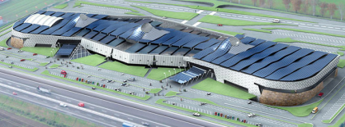
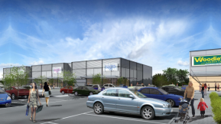
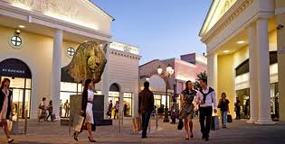
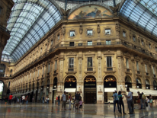
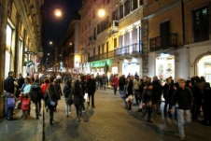
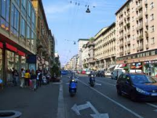

LE POLARITÀ COMMERCIALI
SONO I PUNTI DI RIFERIMENTO DEI CONSUMATORI
Utilizzo delle polarità
(esclusi studio e lavoro)
CENTRO COMMERCIALE
PARCO COMMERCIALE
FACTORY OUTLET CENTER
CENTRO URBANO
INTERNET
% rispondenti

Slide 4
CON ALCUNE DIFFERENZE PER ETÀ …
% rispondenti
18-24 | 25-34 | 35-44 | 45-54 | 55-64 | 65-74
INTERNET

Slide 5
… MA SOPRATTUTTO IN FUNZIONE DEL CONTESTO GEOGRAFICO
Frequentano almeno una volta a settimana
CENTRI COMMERCIALI
CENTRI URBANI
MILANO
ROMA
CATANIA

Slide 6
… E ADDIRITTURA DELLA ZONA DI RESIDENZA NELLO STESSO COMUNE
LA PIAZZA DI MILANO
Frequentano almeno una volta a settimana …
CENTRI COMMERCIALI
CENTRO | AREA INTERMEDIA | PERIFERIA | HINTERLAND
CENTRI URBANI

Slide 7



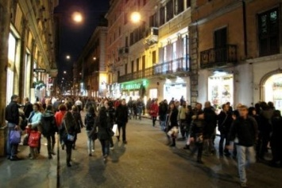
DIVERSE POLARITÀ … DIVERSI RUOLI
  MOTIVAZIONI DI VISITA (% di frequentatori della polarità)
  CENTRI COMMERCIALI
  L’àncora alimentare traina la scelta di visita (56%)
  Ormai affiancata dalla galleria non alimentare (52%)
  Da sottolineare la dimensione relazionale (24%), prevalente per i giovani
  CENTRO URBANO
  Assume centralità la dimensione relazionale (52%)
  Seguita dallo shopping (43%) e dalla ricerca di novità (29%)
  INTERNET
  Concentra tendenze e novità (63%)
  Meno rilevante per gli acquisti (39%)
  In forte crescita la componente relazionale (33%) soprattutto per i giovani

Slide 8
LA SCELTA DELLE POLARITÀ DIPENDE DA FATTORI LOGISTICI E COMPONENTI DELL’OFFERTA COMMERCIALE
IMPORTANZA DEI FATTORI DI SCELTA
DELLE POLARITA’ COMMERCIALI (scala 1-10)
FATTORI LOGISTICI
COMPONENTI DELL’OFFERTA COMMERCIALE
COMPONENTI ACCESSORIE

Slide 9
IL SISTEMA DI OFFERTA
NON PRESENTA RILEVANTI PUNTI DI DEBOLEZZA
PUNTI DI DEBOLEZZA
PUNTI DI
FORZA
Convenienza
Comodità di accesso
Qualità marche/insegne
Prossimità
Varietà marche/insegne
Piacevolezza ambiente
Orari di apertura
IMPORTANZA
Possibilità di passare del tempo
Varietà attività di ristorazione
Leisure
Animazioni ed eventi
ELEMENTI DI COMPLETAMENTO
ELEMENTI DI PRESIDIO
SODDISFAZIONE

Slide 10

… MA ESISTONO COMUNQUE
ASPETTATIVE NON SODDISFATTE
  CENTRI COMMERCIALI
  Differenziazione: eccessiva omologazione
  Attenzione alle componenti accessorie per i giovani
  CENTRO URBANO
  Comodità di accesso, convenienza, orari di apertura
  Ancora una volta per i giovani focus sulle componenti accessorie
  INTERNET
  Recupero della dimensione emozionale
  Un occhio alla fruibilità per i meno giovani

Slide 11
IL «GIRO PER NEGOZI» È DI GRAN LUNGA LA PRINCIPALE FONTE INFORMATIVA PER GLI ACQUISTI
PRINCIPALE FONTE INFORMATIVA PER GLI ACQUISTI
% rispondenti

Slide 12
... SIA IN CITTÀ CHE FUORI CITTÀ
Città: 45,8%
% rispondenti

Slide 13
LA RICERCA INFORMATIVA:
4 cluster di merceologie con comportamenti differenziati
Visita a negozi
Ricerca Internet
Volantini/ cataloghi
Suggerimento Conoscenti
Pubblicità/ Stampa
Altre modalità
Totale
Alim.
74,5
1,7
20,4
1,4
1,0
0,9
100,0
Abbigl. esterno | Abbigl. intimo | Calzature e pelletteria | Profumeria e cura persona
91,9 | 91,0 | 92,0 | 86,9
2,6 | 1,3 | 3,1 | 3,3
2,6 | 4,0 | 1,9 | 3,3
1,4 | 1,1 | 0,9 | 4,2
0,2 | 0,8 | 0,5 | 1,2
1,3 | 1,8 | 1,5 | 1,1
100,0 | 100,0 | 100,0 | 100,0
Elettronica di consumo | Telefonia
48,5 | 61,3
28,0 | 22,9
10,0 | 6,9
10,1 | 6,1
2,8 | 2,2
0,6 | 0,6
100,0 | 100,0
Beni per la casa
81,2
4,3
6,7
2,5
3,2
2,1
100,0
% rispondenti

Slide 14
PER GLI ACQUISTI I CONSUMATORI CONTINUANO A PREFERIRE LE “POLARITÀ FISICHE”
Share of wallet dichiarata (%)
Notes:
Centri urbani più alti per alto reddito a discapito di cc
Internet cresce con il reddito e diminuisce con l’età

Slide 15
… CON IMPORTANTI DIFFERENZE TRA LE MERCEOLOGIE
Centri commerciali
Parchi commerciali
Factory Outlet Center
Centri urbani
Commercio diffuso
Internet
Totale
Alim.
42,6
1,2
0,2
11,0
44,6
0,4
100,0
Abbigl. esterno | Abbigl. intimo | Calzature e pelletteria | Profumeria e cura persona
41,0 | 41,7 | 37,1 | 42,1
1,6 | 1,2 | 2,1 | 1,2
4,3 | 2,3 | 2,8 | 0,7
24,2 | 22,7 | 27,1 | 25,4
28,0 | 31,6 | 29,6 | 29,6
0,9 | 0,5 | 1,3 | 1,0
100,0 | 100,0 | 100,0 | 100,0
Elettronica di consumo | Telefonia
56,9 | 55,7
2,8 | 2,1
0,5 | 0,3
11,9 | 15,6
20,1 | 19,2
7,9 | 7,1
100,0 | 100,0
Beni per la casa
48,2
3,6
1,4
16,4
29,2
1,2
100,0
Share of wallet dichiarata (%)

Slide 16

PER GLI ACQUISTI LA CITTÀ “VINCE” SPESSO
CITTÀ
FUORI CITTÀ
Alim.
Abbigl. esterno | Abbigl. intimo | Calzature e pelletteria | Profumeria e cura persona
Elettronica di consumo | Telefonia
Beni per la casa

Slide 17
LE POLARITÀ COMMERCIALI NON SEGMENTANO!
Il 33% dei consumatori utilizza almeno due delle tre polarità principali: centri urbani, centri commerciali, commercio diffuso
Il 30% le utilizza tutte
% rispondenti
Notes:
AGGIUNGERE UNA SLIDE CON TOTALE E LE COMBINAZIONI Più FREQUENTI

Slide 18
RICERCA INFORMATIVA E ACQUISTO: un consumatore opportunista e multidimensionale
… acquista IN Ricerca info IN … | Centri commerciali | Centri urbani | Commercio diffuso | Internet
Centro commerciale | 71,0 | 43,6 | 65,8 | 7,2
Centro urbano | 56,5 | 97,3 | 69,1 | 5,6
Commercio diffuso | 54,7 | 36,8 | 98,1 | 3,3
Ricerca Internet | 83,6 | 46,3 | 53,0 | 54,5
Con la città in grado di fidelizzare maggiormente il consumatore
Base: individui che utilizzano il canale informativo - % rispondenti

Slide 19
IL COMMERCIO IN CITTÀ: qualche riflessione di sintesi
Il commercio in città continua ad avere un ruolo importante, sia per le aggregazioni spontanee sia per il commercio diffuso (di presidio)
Il ritorno alla prossimità darà nuovo slancio al commercio urbano, così come le tendenze socio-demografiche
Dal punto di vista merceologico la città è una location perfetta per l’alimentare (funzione di prossimità e presidio) e per i settori vocati allo shopping inteso anche nelle sue componenti ludiche (abbigliamento, calzature, prodotti per la persona)
Si evidenziano comunque molte criticità. Due fra tutte, modificabili dai player:
  Il ruolo delle medie e grandi strutture, troppo spesso interpretate come elementi competitivi dimenticandone il fondamentale ruolo attrattivo
  L’assenza di politiche coordinate, soprattutto in campo promo-comunicazionale, che riduce le capacità competitive del commercio urbano

